Slide 1
Dev Quiz
Projet de soutenance au titre professionnel RNCP
Développeur intégrateur en réalisation d’applications web
Notes:
Dev Quiz est un projet personnel, réalisé pour cette soutenance.

Slide 2
Plan
Présentation du projet
Stack technique
Charte Graphique
Fonctionnalités
Conception de la base de données
Démonstration d’un CRUD
Améliorations et évolutions
Conclusion

Slide 3
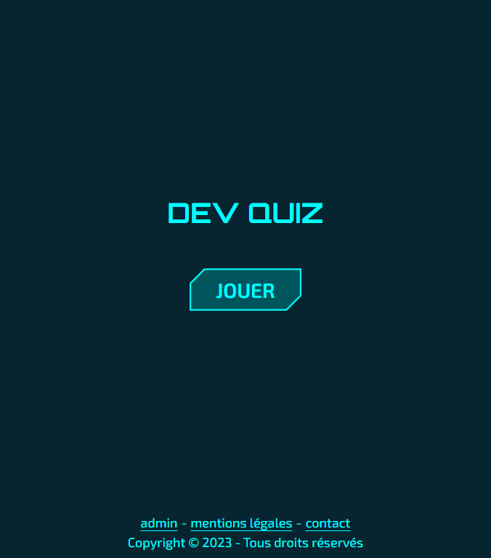
Présentation
Quiz en ligne
Langages de développement et de programmation
Enregistrement des scores
Panneau d’administration complet
Notes:
“Dev quiz” est un site qui propose des quiz sur différents langages de développement et de programmation tels que :
HTML
CSS
JAVASCRIPT
PHP
SQL
Il permet de tester ses connaissances et garder une trace de sa progression.
Les scores sont enregistrés et accessibles depuis l’espace privé de l’utilisateur.
Un panneau d’administration complet permet de gérer les utilisateurs, les quiz, mais aussi une messagerie de contact
La cible de ce site, sont les personnes intéressées par le développement web et la programmation informatique, quel que soit leur niveau de compétence sur le sujet.

Slide 4






2. Stack technique
Langages :
PHP 8.1 (POO)
HTML
CSS (SASS)
JavaScript (Ajax)
SQL (MariaDB)
Packages:
Composer
Symfony Console Component
scssphp
PSR4 Autoloader
Notes:
Ce projet a été réalisé sans aucun framework.
J’ai déjà réalisé des projets en Symfony, que je maitrise assez bien, et je souhaitais revenir aux bases de la Programmation Orientée Objet afin de mieux en appréhender les concepts, sans les béquilles que nous offrent les frameworks.
Ce projets utilise donc :
PHP 8.1 en Programmation Orientée Objet
HTML
CSS (avec le préprocesseur SASS)
Javascript (et Ajax pour l’affichage de certaines données)
SQL (MariaDB comme SGBDR)
Pour le développement, je ne voulais pas avoir recours à Node en plus de Composer, uniquement pour gérer le scss et le javascript.
Il est très lourd, installe plein de trucs dont on a pas forcément besoin.
J’ai donc trouvé une solution alternative avec Composer :
Symfony Console Component qui m’a permit de créer une commande pour unifier et minimiser les scripts JS
scssphp est une librairie qui permet de compiler le scss
J’utilise également PSR4 Autoloader pour gérer le routing du projet

Slide 5


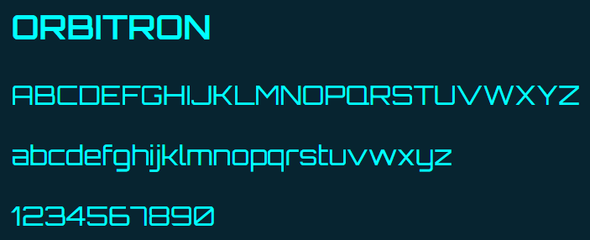
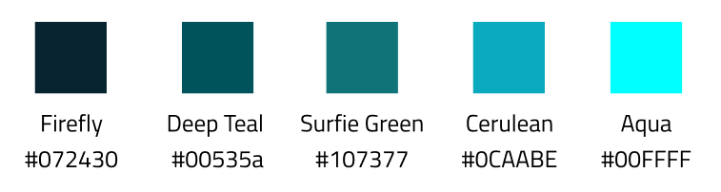
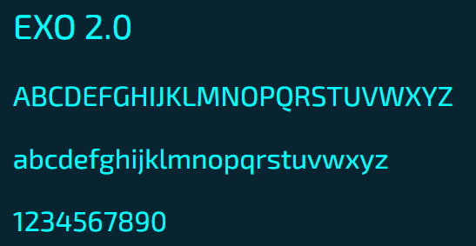
3. Charte graphique
Futuriste
Tons de vert
Titres
Textes
Notes:
Le thème est d’inspiration futuriste, avec différents tons de verts et des polices carrés, anguleuses, qui rappellent un peu Matrix.
Le contraste entre la couleur des polices et de l’arrière plan correspond aux standards préconisés par le WCAG (Web Content Accessibility Guidelines) pour l’accessibilité des contenus web, avec un ratio de 12.8 en moyenne, qui correspond au niveau AAA.

Slide 6
4. Fonctionnalités
Utilisateur normal :
Inscription et connexion
Accès à un espace personnel
Modification / suppression des données personnelles ou du compte
Accès à la liste des scores triés par catégorie de langage
Accès aux quiz
Utilisateur administrateur :
Inscription et connexion
Accès à un espace personnel
Modification / suppression des données personnelles ou du compte
Panneau d’administration complet
Notes:
Voici les principales fonctionnalités selon le type d’utilisateur.
Pour qu’un utilisateur puisse devenir administrateur, son statut doit être modifié par un autre administrateur dans le panneau de gestion des utilisateurs du Back-Office.

Slide 7
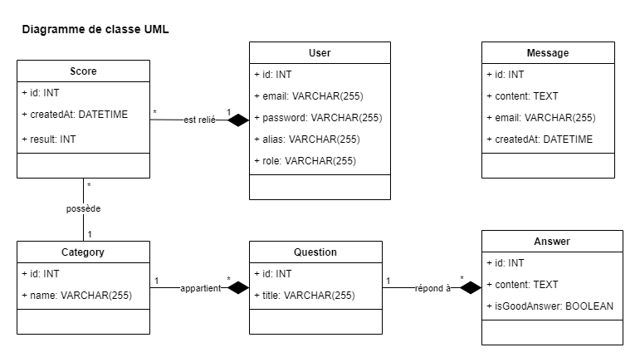
5. Conception de la base de données
Diagramme de classe UML
Notes:
Le diagramme de classe UML montre la façon dont sont reliées les différentes classes.
On peut ainsi y voir que :
Chaque User peut avoir 0, 1 ou plusieurs Scores mais que chaque Score n’est relié qu’à 1 User
Un Score possède 1 Category
Et chaque Question appartient à une seule Category
Tandis qu’une Category peut être associée à plusieurs Scores ou Questions
Une Answer ne répond qu’à une Question et une Question peut avoir plusieurs Answers
On remarque également que les classes Score, Question et Answer sont des classes composant d’autres classes : respectivement User, Category et Question.
Cela signifie qu’un Score ne peut exister sans son User, une Answer sans sa Question et une Question sans sa Category.
La suppression des uns entraînera la suppression des autres.
En ce qui concerne la classe message, elle sert uniquement à la persistance des données du formulaire de contact qui peut être utilisé sans être authentifié et n'est donc relié à aucune autre classe.

Slide 8
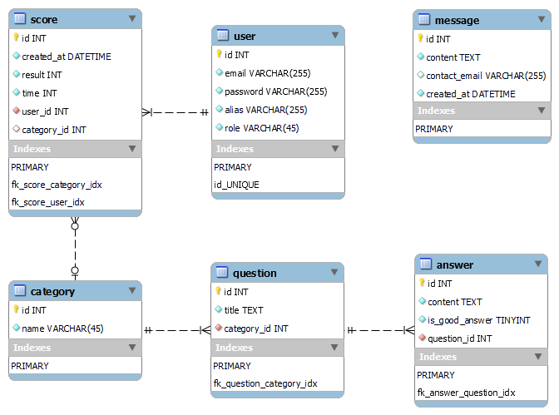
5. Conception de la base de données
Schéma de base de données
Système de gestion de base de données relationnelle :
MariaDB
Notes:
Voici le schéma de la base de données, réalisé avec MySql Workbench
Nous avons 6 tables qui correspondent aux 6 classes:
la table User qui contient 2 type d’utilisateurs : les utilisateurs normaux et les administrateurs
la table Score, qui est reliée aux tables User et Category par des clés étrangères
la table Category, qui contient les catégories de langages pour les quiz
la table Question, qui est reliée à la table Category par une clé étrangère
la table Answer, qui est reliée à la table Question par une clé étrangère
la table Message qui n’est reliée à aucune autre table

Slide 9
6. Démonstration d’un CRUD
Création, modification et suppression d’une question de quiz.
Notes:
Le site est entièrement responsive, le style ayant été conçu en mobile-first.
Et il est compatible avec les principaux navigateurs internet tels que Chrome, Edge, Firefox et Safari.
Par ailleurs, le code HTML est validé par le W3C markup validation service

Slide 10
7. Améliorations et évolution
Possibilité de visualiser les résultats du Quiz
Ajouter un timer sur les Quiz
Possibilité de voir les scores des autres joueurs pour chaque langage et sa position par rapport à eux
Notes:
Une version 2.0 du site pourrait apporter les fonctionnalités suivantes :
Voir les bonnes et mauvaises réponses données au Quiz
Le timer pour ajouter du challenge
Classement général des joueurs

Slide 11
8. Conclusion
Montée en compétence
Gain en autonomie
Confirmation de l’attrait pour le métier
www.lecharnetdesante.life
Notes:
Mon refus d’avoir recours à des frameworks m’a énormément fait progresser dans la compréhension des concept de Programmation Orientée Objet et dans le développement en PHP.
Cette année d’alternance m’a permis de confirmer mon projet professionnel et mon attrait pour le métier de développeuse web.
Mon projet pour la suite est de continuer en alternance et de passer le titre de Concepteur Développeur d’applications puis celui de lead développeur.

